Slide 1
Simpira 최적화
https://youtu.be/vbr62aAu2oo

Slide 2
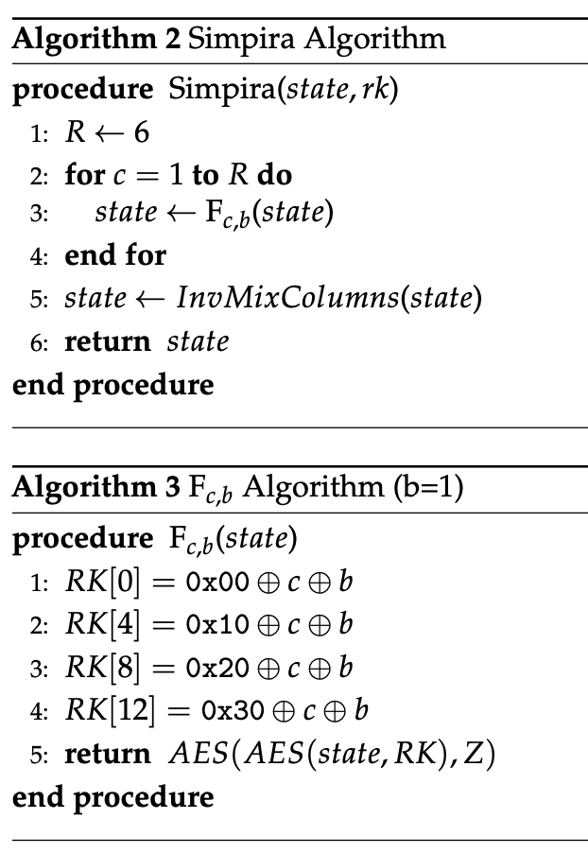
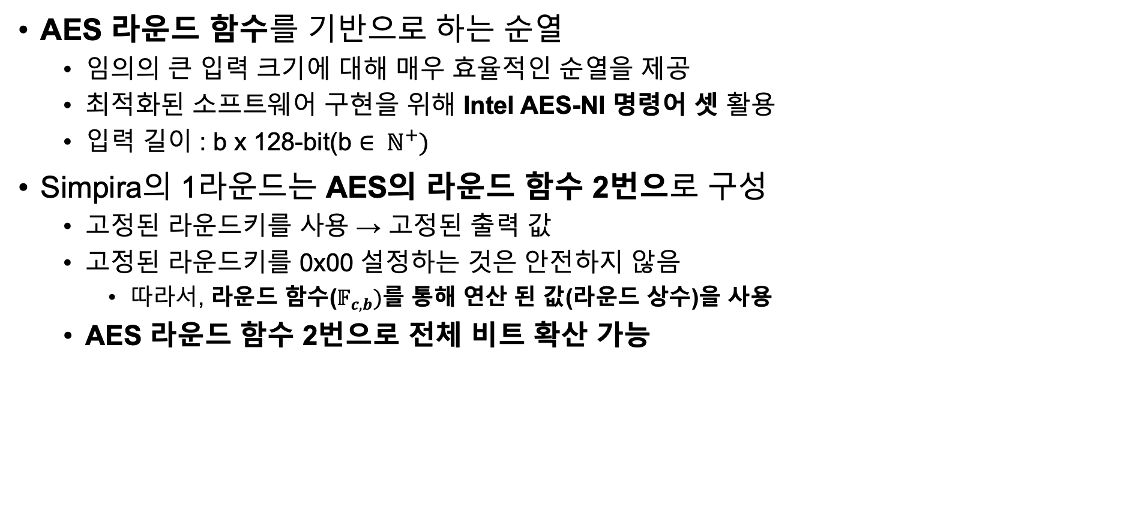
Simpira
AES 라운드 함수를 기반으로 하는 순열
임의의 큰 입력 크기에 대해 매우 효율적인 순열을 제공
최적화된 소프트웨어 구현을 위해 Intel AES-NI 명령어 셋 활용
입력 길이 : b x 128-bit(b $∈ ℕ^{+})$
Simpira의 1라운드는 AES의 라운드 함수 2번으로 구성
고정된 라운드키를 사용 → 고정된 출력 값
고정된 라운드키를 0x00 설정하는 것은 안전하지 않음
따라서, 라운드 함수($𝔽_{c,b})$를 통해 연산 된 값(라운드 상수)을 사용
AES 라운드 함수 2번으로 전체 비트 확산 가능
b : block 개수
c : 라운드 카운터

Slide 3
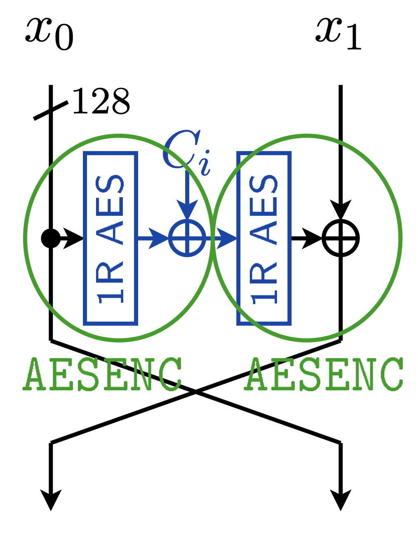
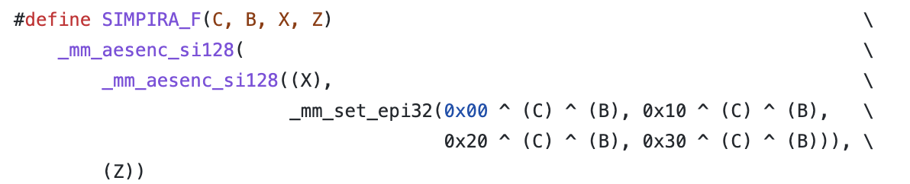
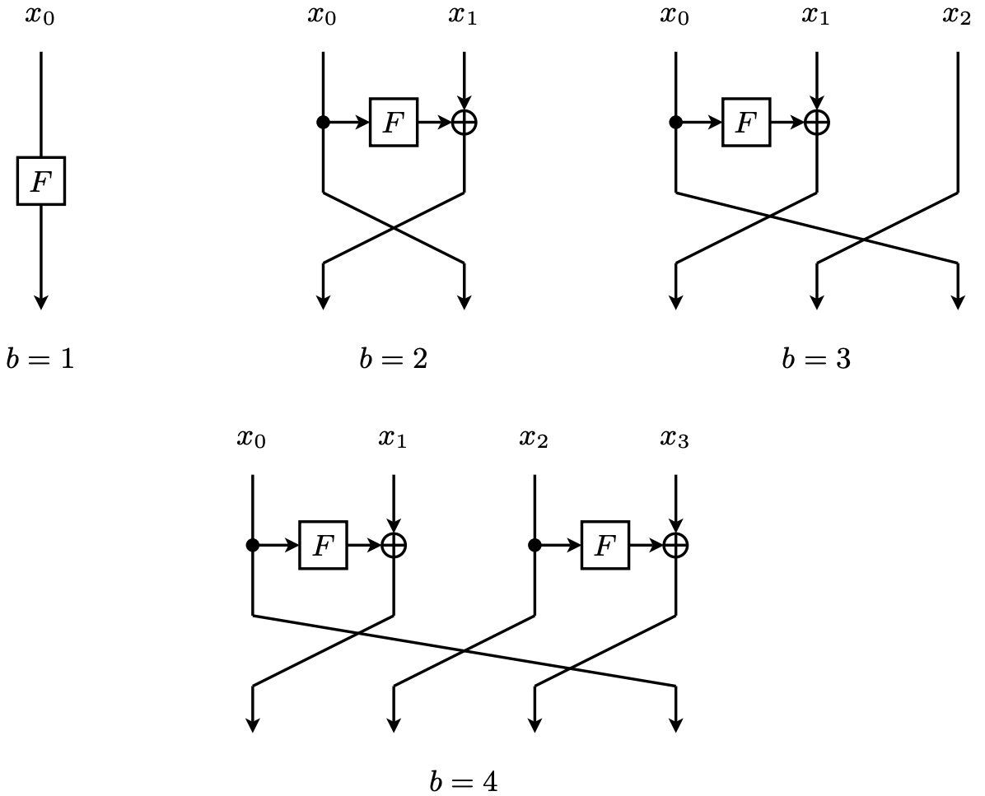
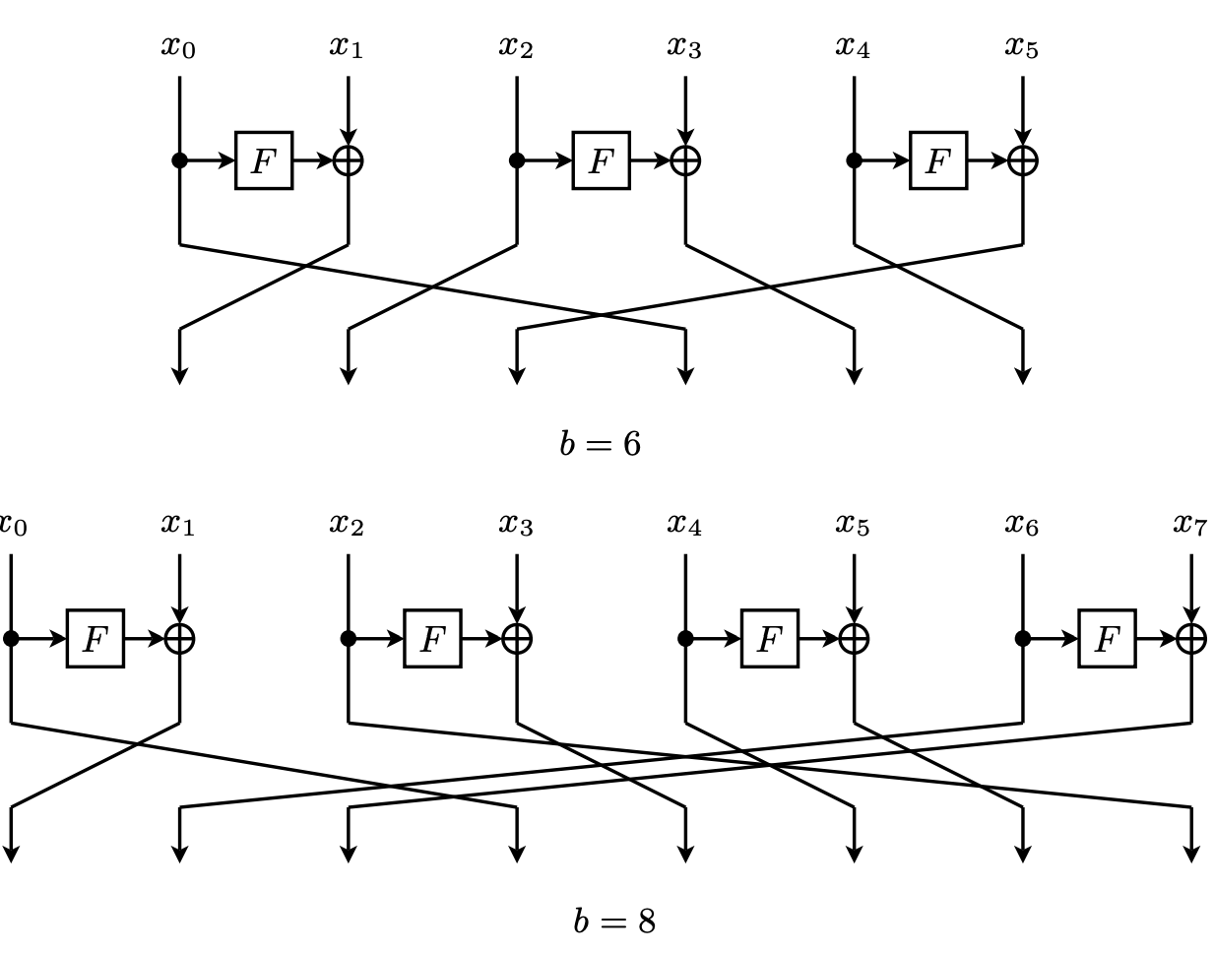

Simpira
F함수($𝔽_{c,b}$)
__mm_aesenc_sil128 (AES-NI)를 통해 매우 단순하게 구현

Slide 4
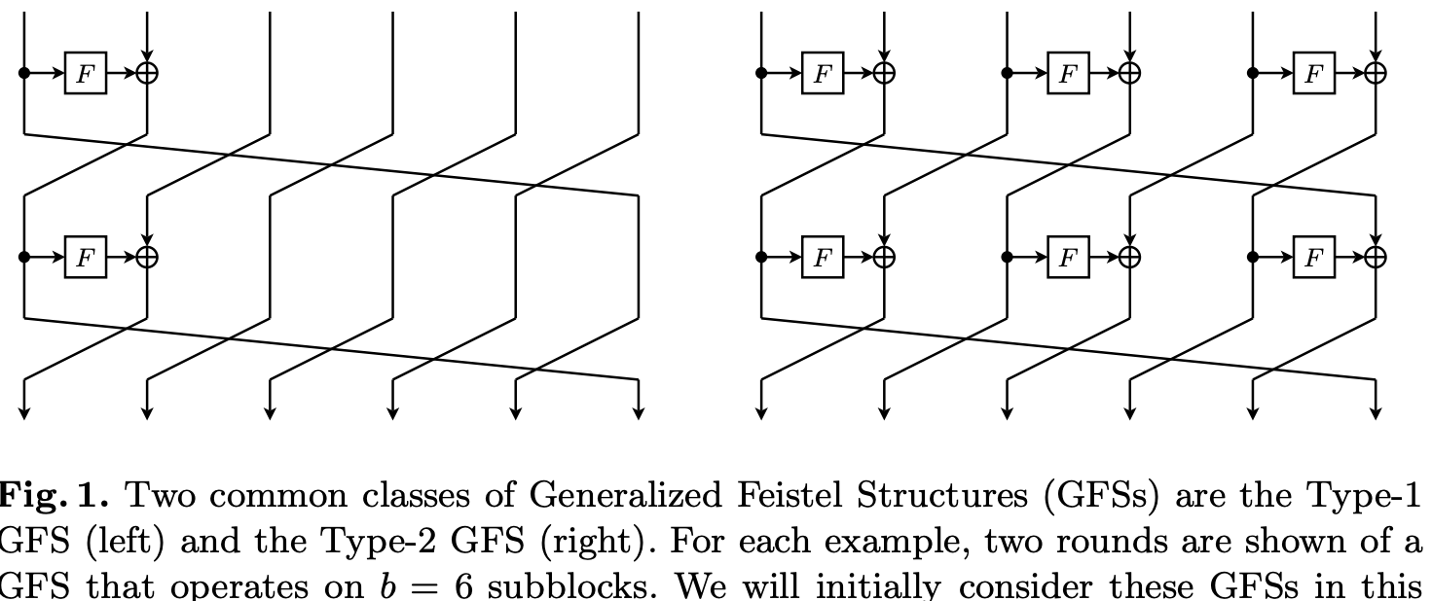
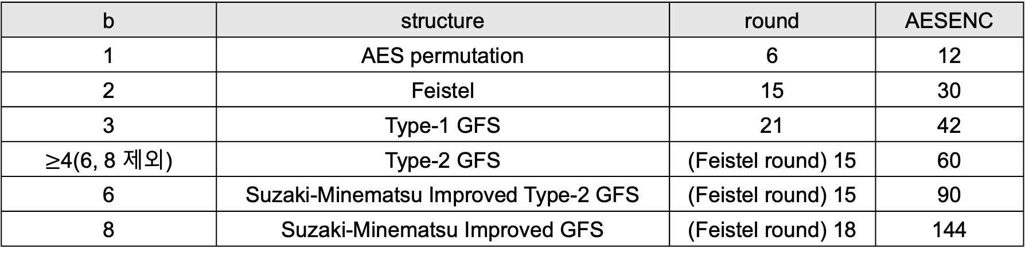

Simpira
F함수($𝔽_{c,b}$)
b | structure | round | AESENC
1 | AES permutation | 6 | 12
2 | Feistel | 15 | 30
3 | Type-1 GFS | 21 | 42
$≥$4(6, 8 제외) | Type-2 GFS | (Feistel round) 15 | 60
6 | Suzaki-Minematsu Improved Type-2 GFS | (Feistel round) 15 | 90
8 | Suzaki-Minematsu Improved GFS | (Feistel round) 18 | 144

Slide 5
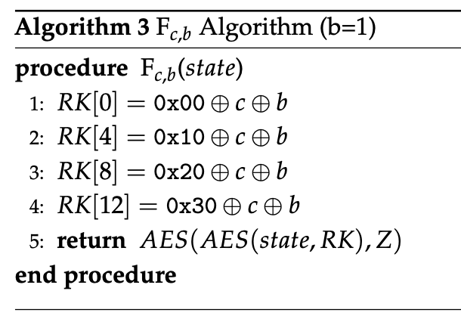
Simpira 최적화
라운드 상수를 사용한 고정된 라운드키를 사용하기 때문에 사전 연산 가능

Slide 6
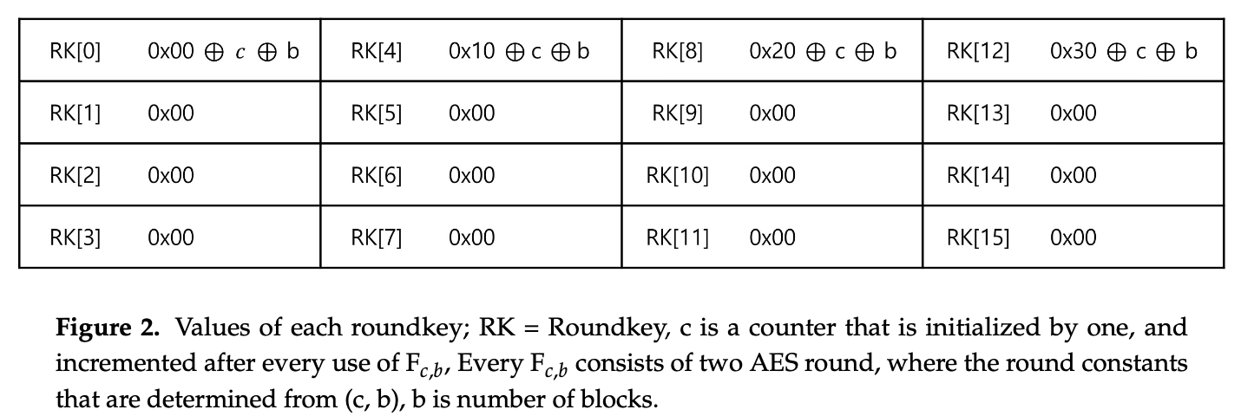
Simpira 최적화
하나의 라운드당 2개의 라운드키 사용 총 12번의 라운드키 사용
상수 라운드 키와 라운드키 전체가 0x00인 경우
6라운드에서 0x00을 라운드 키로 사용
AES-NI 대신 직접 AES 연산을 개별 구현하기 때문에 생략 가능

Slide 7
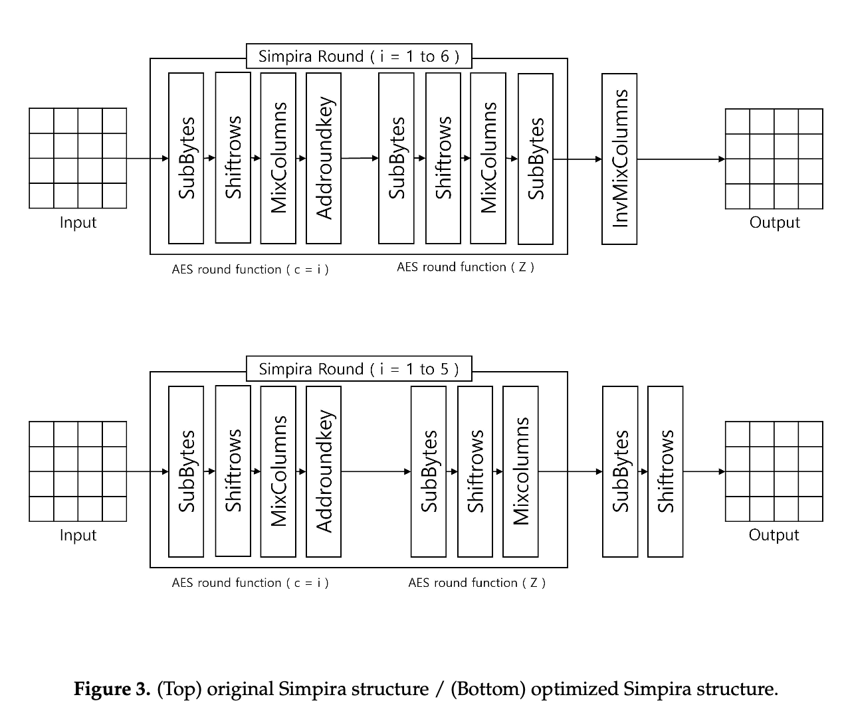
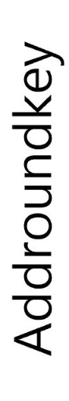
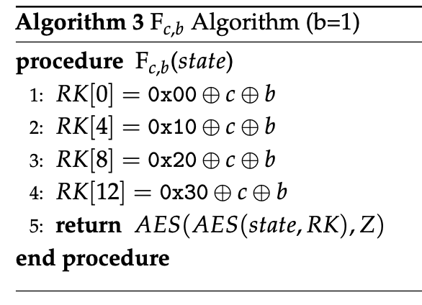
Simpira 최적화
InvMixColumn 연산 생략

Slide 8
성능 평가
AVR : 레퍼런스 대비 5.76% 성능 향상
RISC-V : 레퍼런스 대비 37.01% 성능 향상
Implementation | Processor | Code size
Our work | AVR | 2,122
 | RISC-V | 1,806
Our work* | AVR | 1,978
 | RISC-V | 1,281
Implementation | Processor | Clock cycles
Ref-C | AVR | 14,334
 | RISC-V | 38,942
Our work | AVR | 2,862
 | RISC-V | 1,106
Our work* | AVR | 2,485
 | RISC-V | 1,052

